Slide 1
Веб-приложение для криптовалютной биржи
Григорук Н.В. ст. гр. 550501

Slide 2
1. Цели и задачи
Целью данного дипломного проекта является разработка и реализация веб-приложения для криптовалютной биржи
В соответствии с поставленной целью были поставлены следующие задачи:
Выбор языка, фреймворка и платформы для создания приложения;
Разработка интерфейсов взаимодействия с серверной частью приложения;
Разработка и реализация пользовательского интерфейса для взаимодействия с платформой;
Реализация безопасности данных на стороне клиента;
Реализация модуля, ответственного за работу с отчетами о проведенных транзакциях и их отображению.

Slide 3

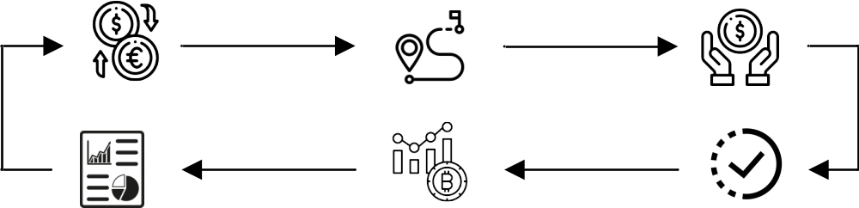

2. Концепция проекта
проведение операций обмена электронных денег
улучшение взаимодействия с банковскими счетами
единая система обмена электронных и фиатных денег
удобный интерфейс для работы
Данный проект полезен на всех этапах процесса трейдинга:
Обмен валют
Вывод средств на счет банка
Пополнение счета
Добавление собственной электронной валюты
Актуальная информация о состоянии рынка
Отчеты и статистика

Slide 4
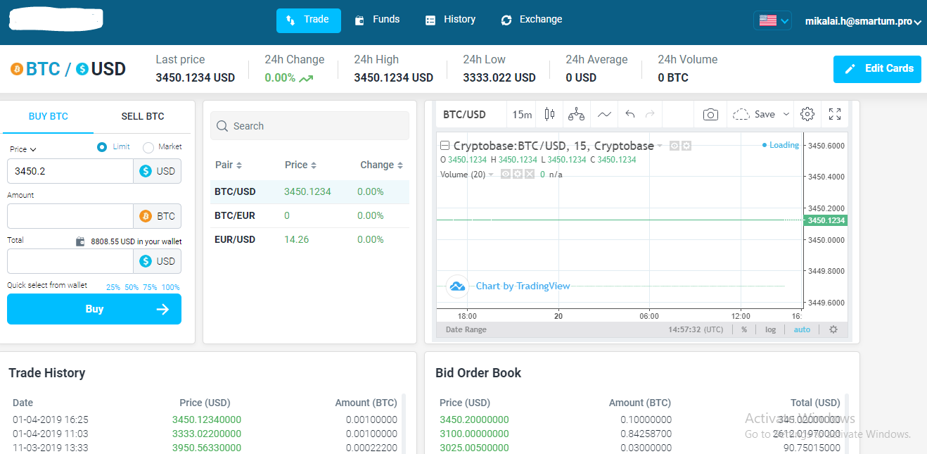
3. Результат разработки

Slide 5
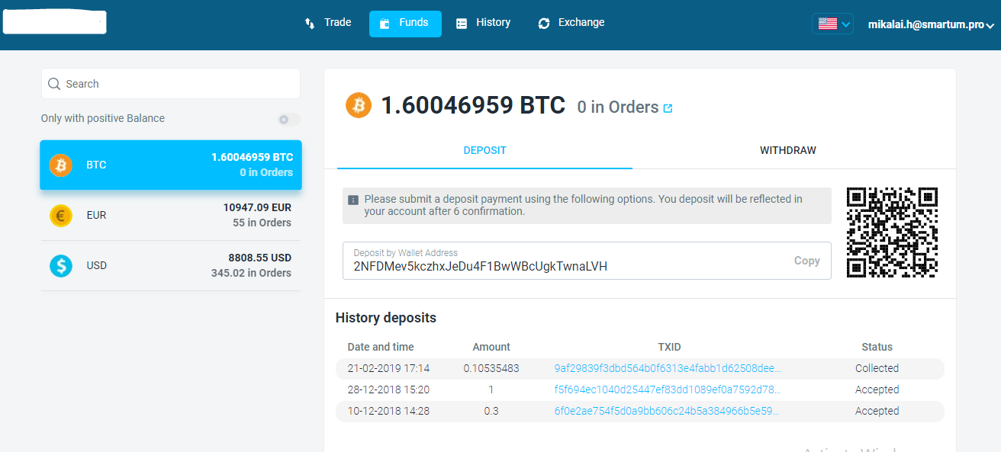

Slide 6
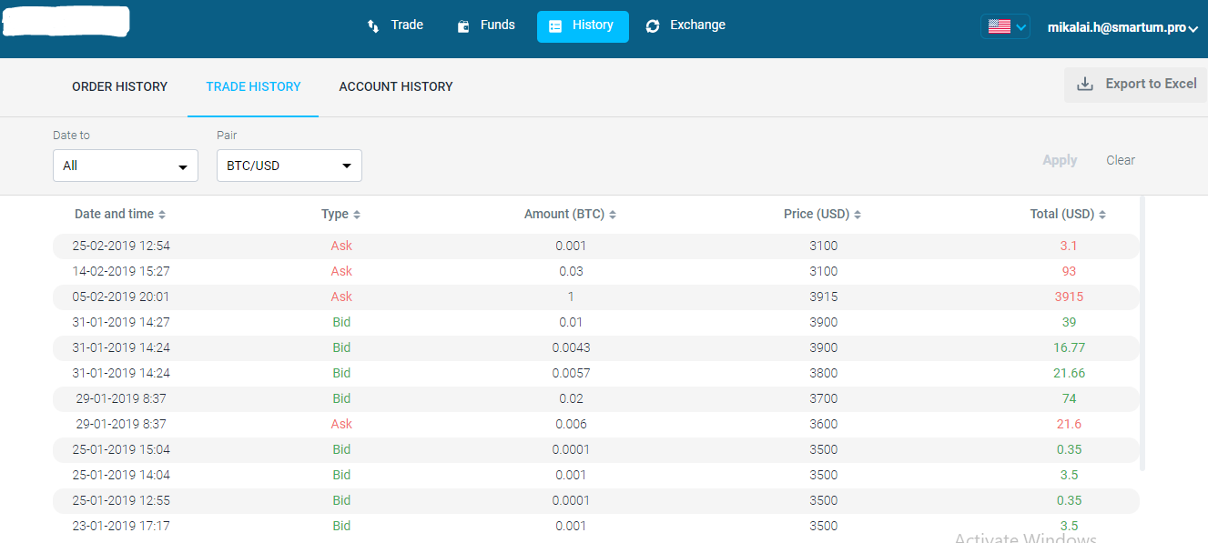

Slide 7
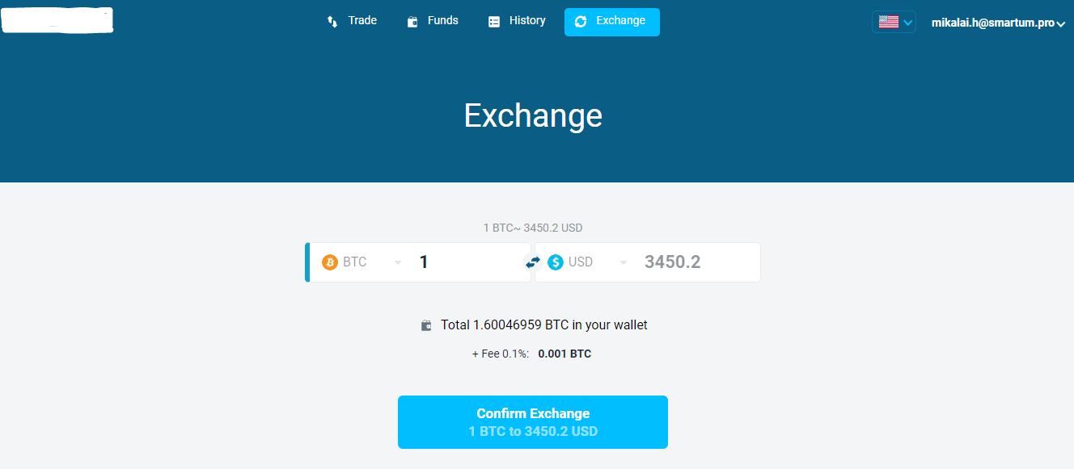

Slide 8
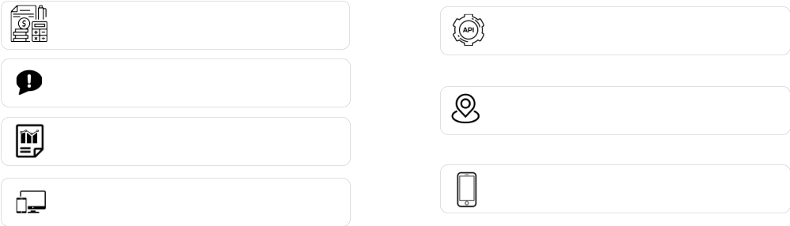
4. Вывод
Реализованные возможности:
Варианты развития:
обмен криптовалютных денег на фиатные и обратно
интеграция с API других внешних сервисов
актуальная информация по валютным парам
интеграция с платежными системами Visa, Mastercard
удобная аналитика
удобный интерфейс для всех этапов
мобильное приложение для Android/iOS

